Slide 1
МБДОУ «Детский сад комбинированного вида № 3»
г. Курска
Развитие конструктивных способностей дошкольников через использование развивающих конструкторов из бытовых материалов
Педагог дополнительного образования
по художественному труду
Петрикина Ольга Николаевна

Slide 2
Конструирование – это целенаправленный процесс создания различных изделий и сооружений, в которых взаимосвязь частей конструкции определяется способом их соединения в осмысленное целое.
Детское конструирование – это вид художественно-продуктивной деятельности, направленной на получение конкретного результата по ассоциации с реально существующими объектами.
В детском конструировании естественным образом интегрируются социально-коммуникативное, познавательное, речевое, художественно-эстетическое и физическое развитие ребёнка.
Notes:
2

Slide 3
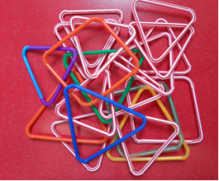
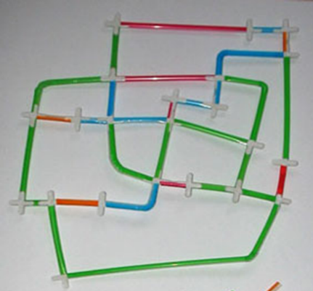
Конструктор из коктейльных трубочек

Slide 4
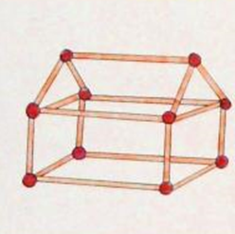
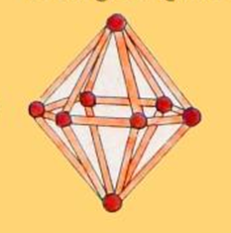
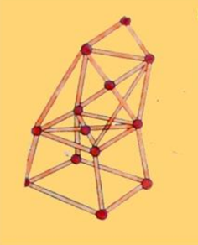
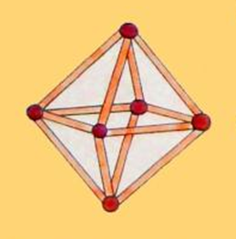
Конструктор из зубочисток и гороха

Slide 5
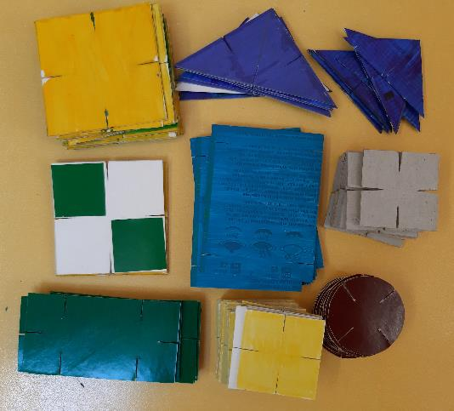
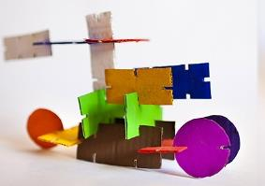
Конструктор из картона
«…лучшая игрушка для дитяти та, которую он может заставить изменяться самым разнообразным образом…» К.Д. Ушинcкий

Slide 6
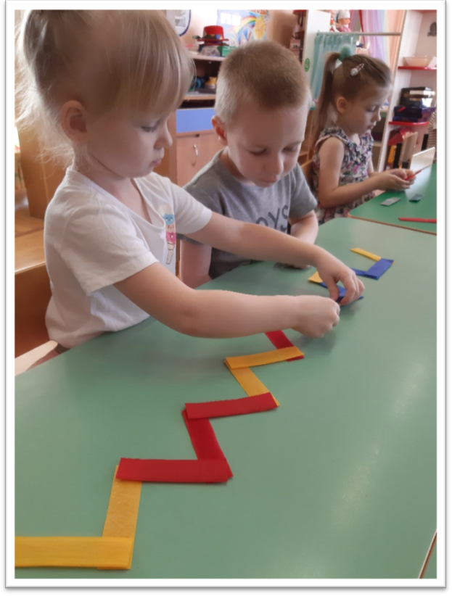
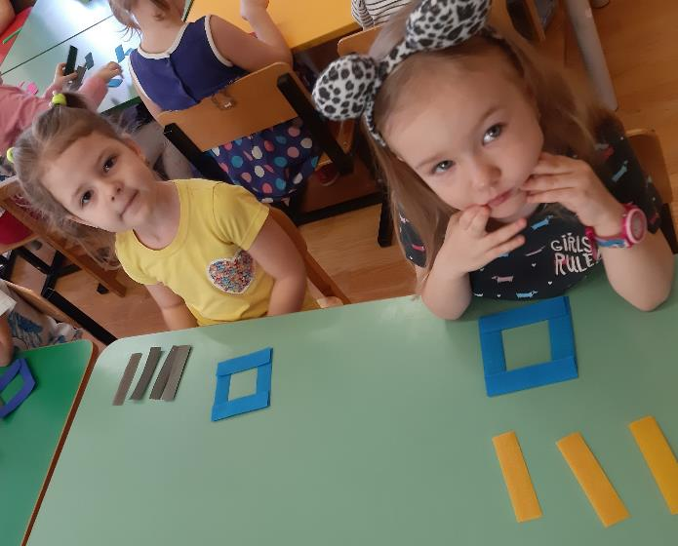
Конструктор из застёжек-липучек

Slide 7
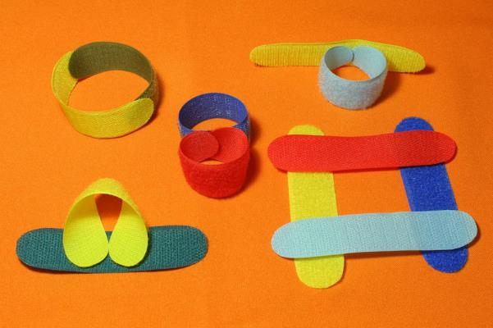
Конструктор из застёжек-липучек
Варианты заданий для работы с конструктором из липучек
1.Сложить геометрические фигуры: треугольник, квадрат, пятиугольник, круг и т.д. (плоскостное конструирование).
2.Сложить буквы, сложить свое имя (плоскостное конструирование).
3.Сложить домик, ракету (плоскостное конструирование).
4.Сделать новогоднюю гирлянду «цепочка» (объемное конструирование).
5.Сделать цветочек, гроздь винограда, бабочку (объемное конструирование).
6.Сделать корзинку (объемное конструирование).
7.Составить композиции из готовых форм.

Slide 8
Развивающие конструкторы
использование в контексте занятий с различной тематической направленностью по всем образовательным областям
дидактический материал при изучении букв, цифр, геометрических фигур, свойств различных материалов, способов их соединения, при создании творческих проектов
не требуют значительных затрат и мест хранения, просты и доступны в использовании, экологичны
возможность использования в работе с детьми разного возраста и с разными навыками, в том числе с ограниченными возможностями здоровья;
материал для исследовательской, экспериментальной, дизайнерской и проектной деятельности.
использование для проведения игр и конкурсов, открытых занятий, в свободной деятельности, в комплексной работе по здоровьесбережению

